Slide 1
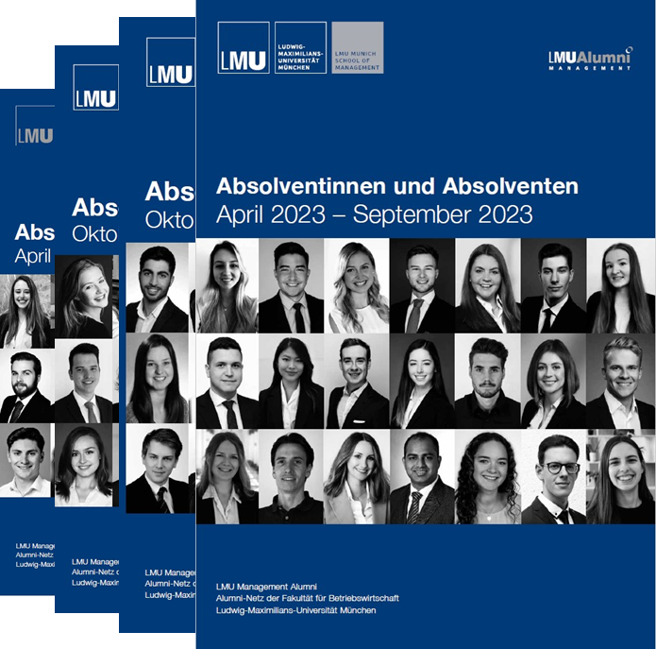
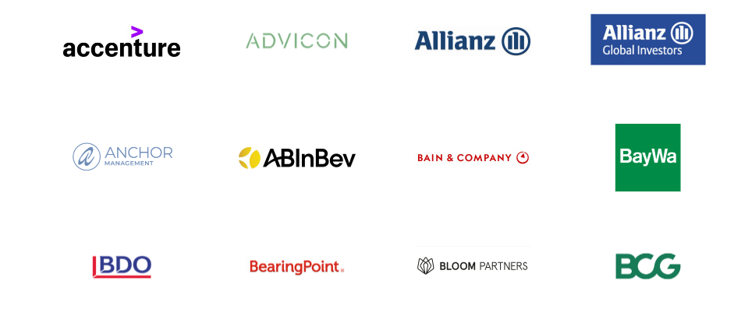
DU STUDIERST BWL ODER WIPÄD UND BIST KURZ VORM ABSCHLUSS?
HÖR AUF ZU SUCHEN – LASS DICH FINDEN!
DEIN INDIVIDUELLER EINTRAG: Mit Angaben
zur Person
zum Studium
zur Berufsvorstellung
zu Interessen
inklusive Foto
HEUTE SCHON AN MORGEN DENKEN:
WWW.SOM.LMU.DE/ALUMNI
ANMELDEFRIST: 22.09.2024
UNSERE KOOPERATIONSPARTNER:

